Slide 1
Reconstructie ‘t Zwarte Land en Industrielaan
Naast het vervangen van het asfalt passen we het kruispunt, de maximumsnelheid en het parkeren aan

Slide 2
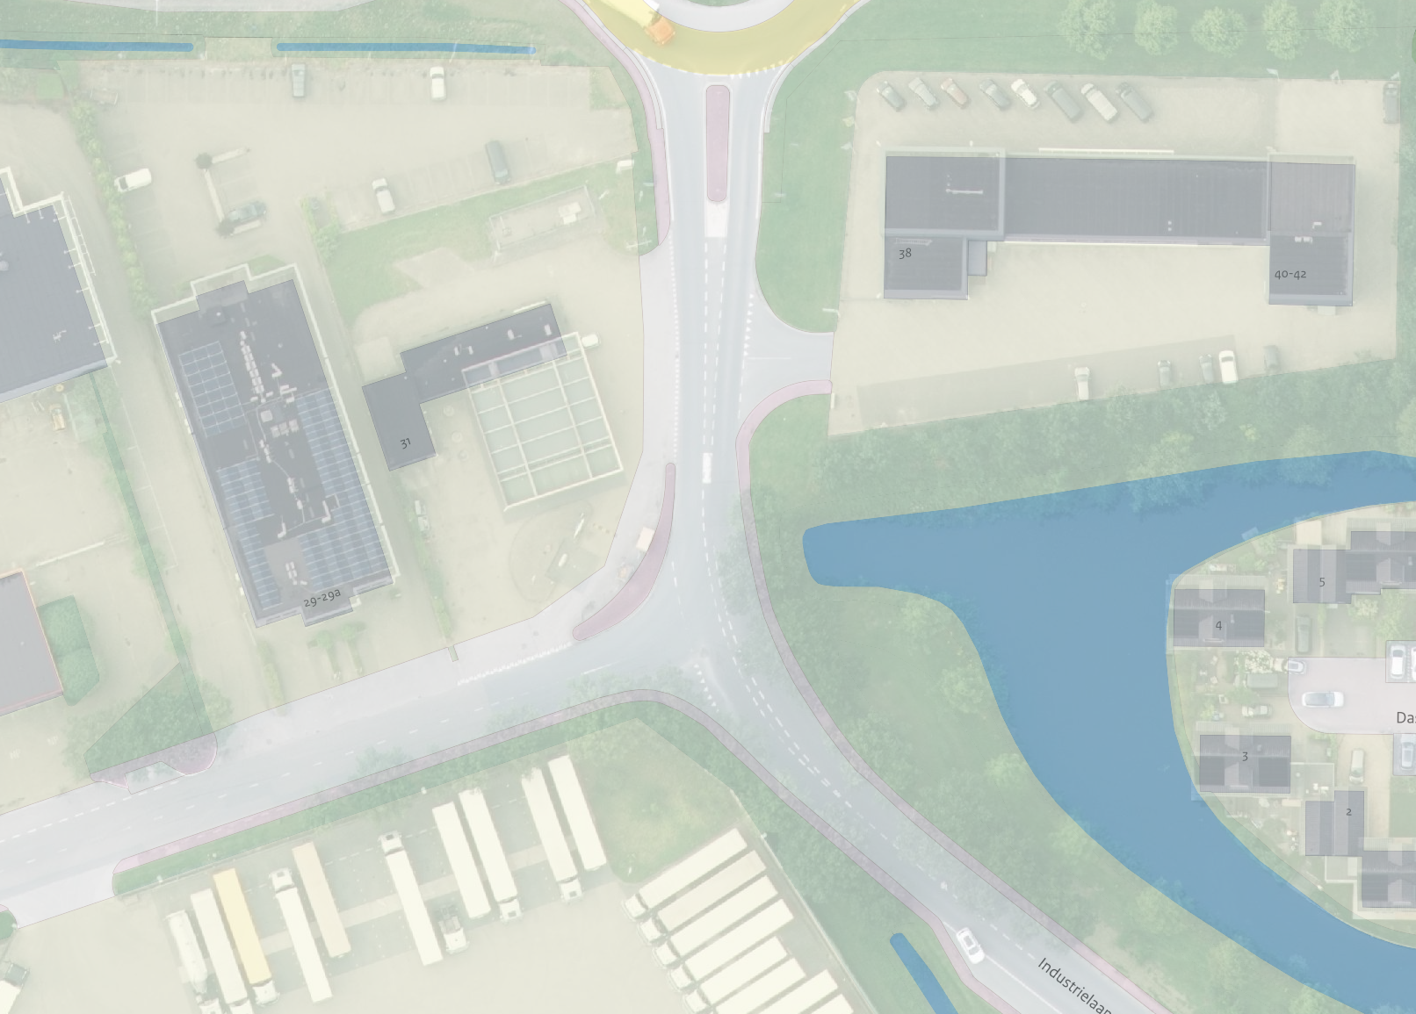
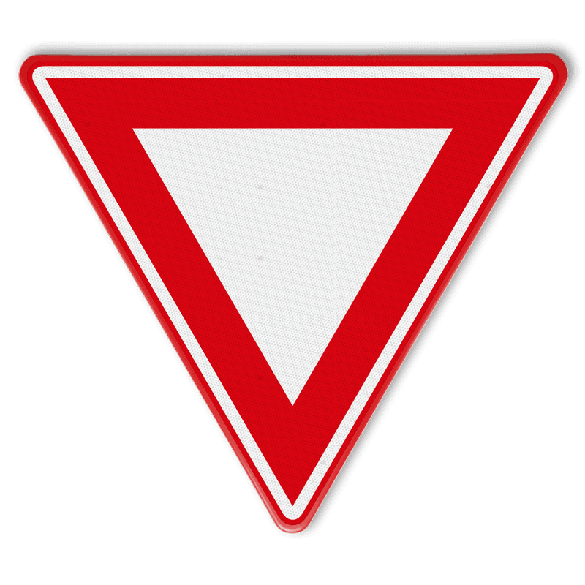
Kruispunt Industrielaan/ ‘t Zwarte Land
Huidige situatie Nieuwe situatie
Verkeer op de Industrielaan heeft voorrang, verkeer op ‘t Zwarte Land moet voorrang verlenen

Slide 3
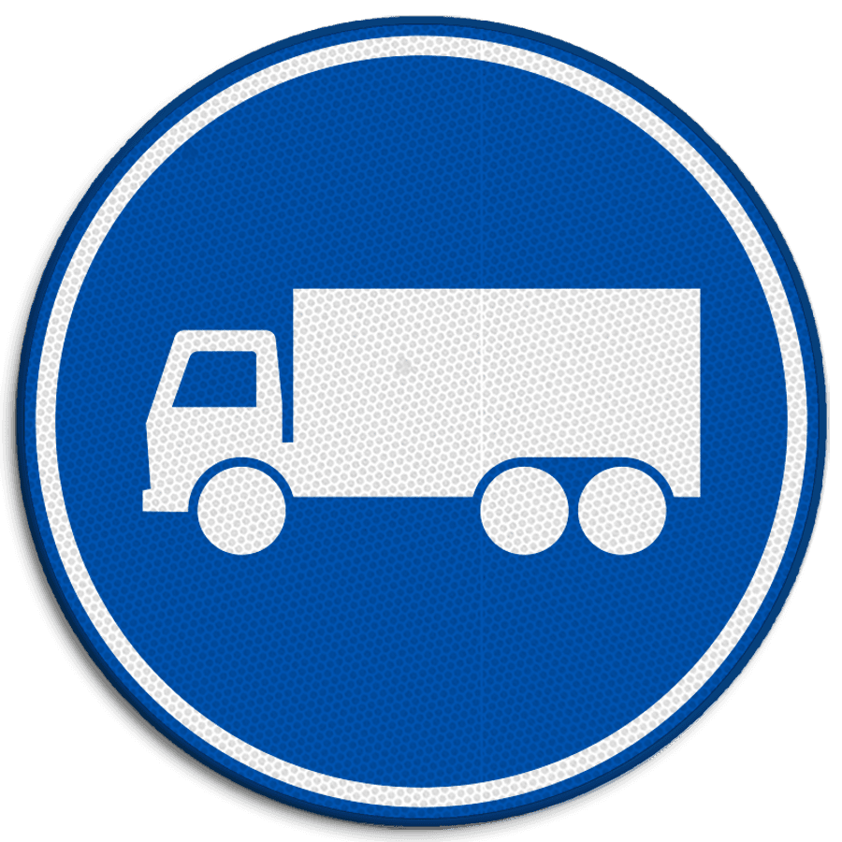
Kruispunt Industrielaan/ ‘t Zwarte Land
Huidige situatie Nieuwe situatie
Verkeer op de Industrielaan heeft voorrang, verkeer op ‘t Zwarte Land moet voorrang verlenen
Vrachtwagens mogen op Industrielaan en ‘t Zwarte Land rijden. Voor bewoners van de Industrielaan is dit vervelend.

Slide 4
Kruispunt Industrielaan/ ‘t Zwarte Land
Huidige situatie Nieuwe situatie
Verkeer op de Industrielaan heeft voorrang, verkeer op ‘t Zwarte Land moet voorrang verlenen
Vrachtwagens mogen op Industrielaan en ‘t Zwarte Land rijden. Voor bewoners van de Industrielaan is dit vervelend.
De bocht van de rotonde naar ‘t Zwarte Land is voor vrachtwagens te krap. Zij kunnen elkaar hier niet passeren.

Slide 5
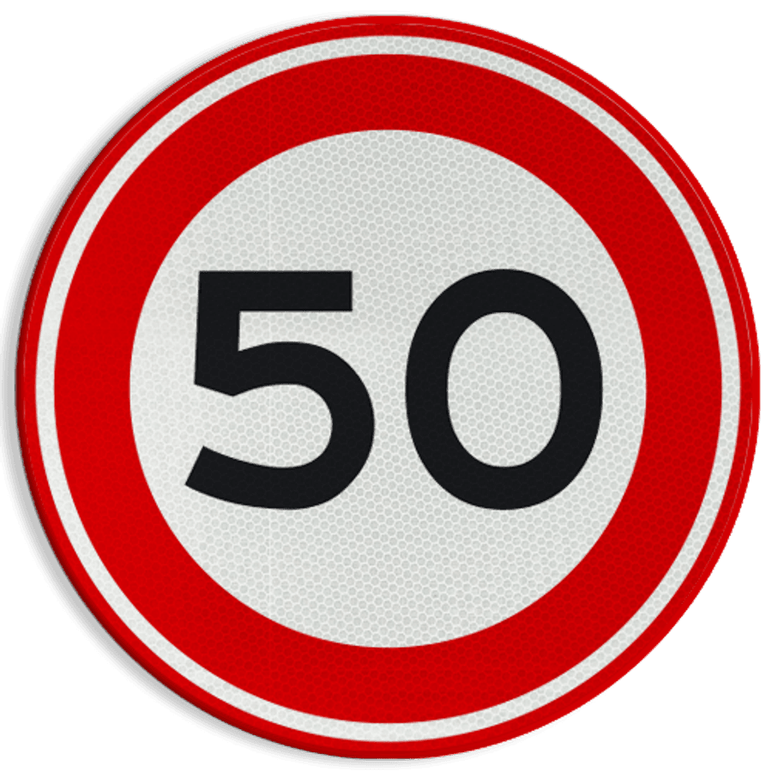
Kruispunt Industrielaan/ ‘t Zwarte Land
Huidige situatie Nieuwe situatie
Verkeer op de Industrielaan heeft voorrang, verkeer op ‘t Zwarte Land moet voorrang verlenen
Vrachtwagens mogen over Industrielaan en ‘t Zwarte Land rijden. Voor bewoners van de Industrielaan is dit vervelend.
De bocht van de rotonde naar ‘t Zwarte Land is voor vrachtwagens te krap. Zij kunnen elkaar hier niet passeren.
Op ‘t Zwarte Land en de Industrielaan is de maximumsnelheid 50 km/u. Dit past niet bij het gebruik van deze wegen doordat er veel wordt geparkeerd, gekeerd, geladen en gelost en dit deels een woonwijk is.

Slide 6
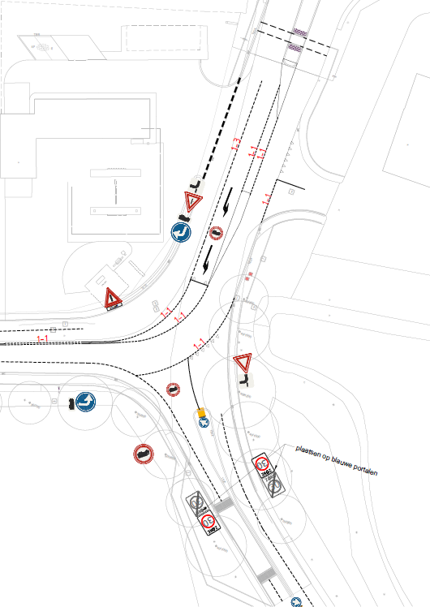
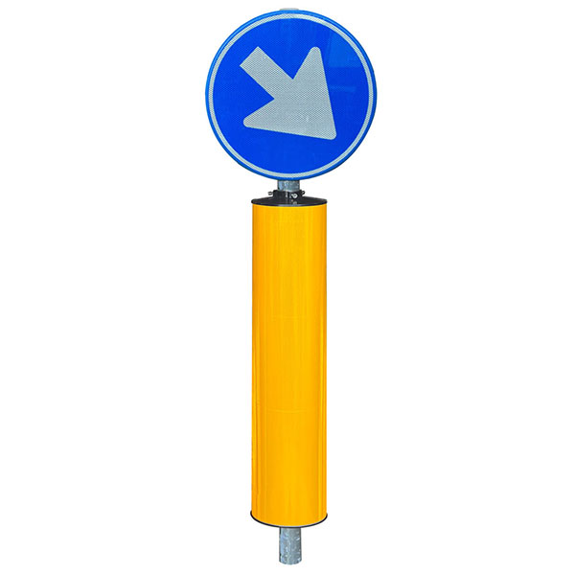
Kruispunt Industrielaan/ ‘t Zwarte Land
Huidige situatie Nieuwe situatie
Verkeer van ‘t Zwarte Land naar de rotonde Industrielaan/ N224 en omgekeerd heeft in de nieuwe situatie voorrang, verkeer vanaf de Industrielaan moet voorrang verlenen.

Slide 7
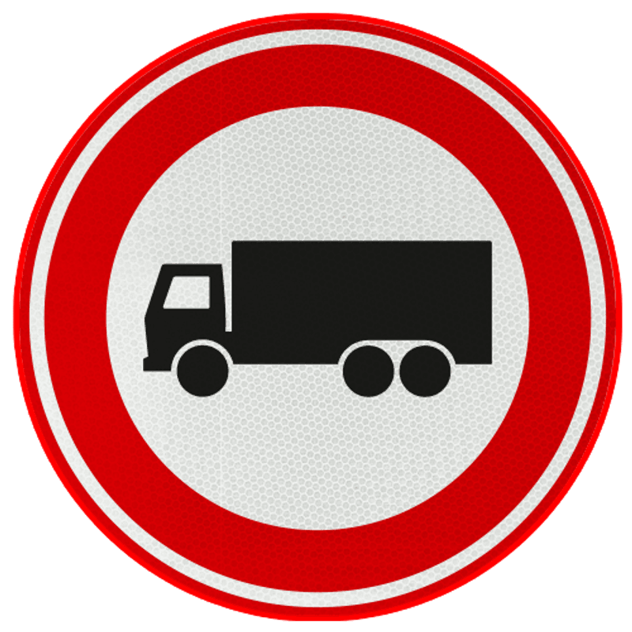
Kruispunt Industrielaan/ ‘t Zwarte Land
Huidige situatie Nieuwe situatie
Verkeer van ‘t Zwarte Land naar de rotonde Industrielaan/ N224 en omgekeerd heeft in de nieuwe situatie voorrang, verkeer vanaf de Industrielaan moet voorrang verlenen.
Vrachtwagens mogen vanaf de rotonde en ‘t Zwarte Land niet meer de Industrielaan inrijden. Zo verminderen we het vrachtverkeer op de Industrielaan.
Vrachtverkeer met bestemming Industrielaan kan rijden via de Glashorst of Stationsweg en kan vanaf de zuidkant de Industrielaan wel oprijden.

Slide 8
Kruispunt Industrielaan/ ‘t Zwarte Land
Huidige situatie Nieuwe situatie
Verkeer van ‘t Zwarte Land naar de rotonde Industrielaan/ N224 en omgekeerd heeft in de nieuwe situatie voorrang, verkeer vanaf de Industrielaan moet voorrang verlenen.
Vrachtwagens mogen vanaf de rotonde en ‘t Zwarte Land niet meer de Industrielaan inrijden. Zo verminderen we het vrachtverkeer op de Industrielaan.
Vrachtverkeer met bestemming Industrielaan kan rijden via de Glashorst of Stationsweg en kan vanaf de zuidkant de Industrielaan wel oprijden.
De bocht van de rotonde naar ‘t Zwarte Land maken we breder zodat ook lange vrachtwagens deze bocht probleemloos kunnen maken en elkaar kunnen passeren.

Slide 9
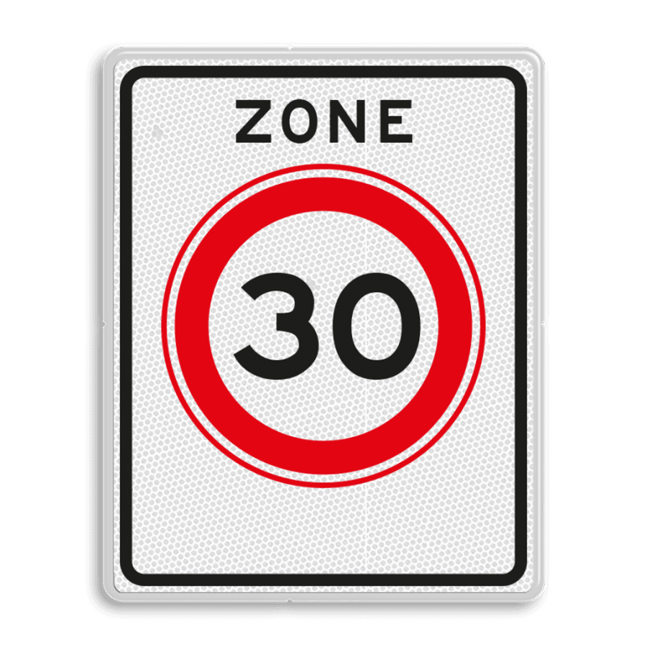
Kruispunt Industrielaan/ ‘t Zwarte Land
Huidige situatie Nieuwe situatie
Vrachtwagens mogen vanaf de rotonde en ‘t Zwarte Land niet meer de Industrielaan inrijden. Zo verminderen we het vrachtverkeer op de Industrielaan.
Vrachtverkeer met bestemming Industrielaan kan rijden via de Glashorst of Stationsweg en kan vanaf de zuidkant de Industrielaan wel oprijden.
De bocht van de rotonde naar ‘t Zwarte Land maken we breder zodat ook lange vrachtwagens deze bocht probleemloos kunnen maken en elkaar kunnen passeren.
Op ‘t Zwarte Land en de Industrielaan verlagen we de maximumsnelheid naar 30 km/u. Zo verbeteren we de veiligheid en leefbaarheid.

Slide 10
Kruispunt Industrielaan/ ‘t Zwarte Land
Huidige situatie Nieuwe situatie
De bocht van de rotonde naar ‘t Zwarte Land maken we breder zodat ook lange vrachtwagens deze bocht probleemloos kunnen maken en elkaar kunnen passeren.
Op ‘t Zwarte Land en de Industrielaan verlagen we de maximumsnelheid naar 30 km/u. Zo verbeteren we de veiligheid en leefbaarheid.
Na het kruispunt scheiden we de 2 rijstroken op de Industrielaan. Op de strook richting het zuiden komt een plateau om de overgang naar 30 km/u goed duidelijk te maken. Dit remt het verkeer af. Omdat op de rijstrook naar het noorden nog vrachtwagens rijden komt hier geen plateau of drempel.

Slide 11
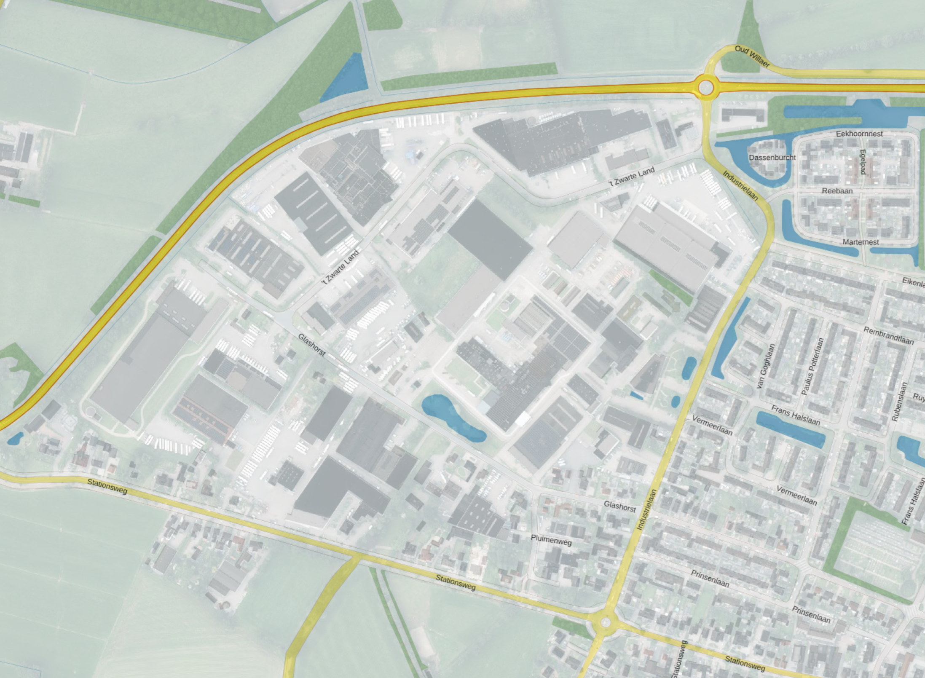
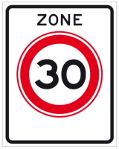
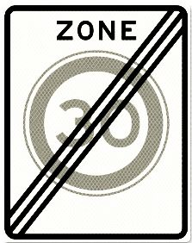
Legenda
Maximum snelheid 50 km/u
Maximum snelheid 30 km/u (zone-30)
Bestaand bord “begin zone-30”
Bestaand bord “einde zone-30”
Snelheid ‘t Zwarte Land, Glashorst, Pluimenweg en Industrielaan
Huidige situatie Nieuwe situatie
Op ‘t Zwarte Land, Glashorst, Pluimenweg en de Industrielaan is de maximum snelheid nu 50 km/u. De Industrielaan is deels woonwijk. Op het industrieterrein vinden veel verkeersbewegingen als laden, lossen en parkeren plaats. Ook lopen en fietsen er veel mensen op alle straten.
Voor alle straten geldt dat er sprake is van een verblijfskarakter. De snelheid van 50 km/u is daarbij niet passend. Dit kan onveilige situaties veroorzaken. Voetgangers en fietsers zijn kwetsbaar en de leefomgeving wordt nadelig beïnvloed bij een hogere snelheid.

Slide 12
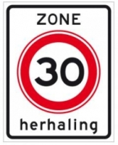
Legenda
Maximum snelheid wordt 30 km/u (zone-30)
Maximum snelheid blijft 50 km/u
Bestaande zone-30, blijft 30 km/u
Plaatsen bord “begin zone-30”
Plaatsen bord “einde zone-30”
Vervangen bord “begin zone-30” en “einde
zone-30” door bord “herhaling zone-30”
Plaatsen bord “herhaling zone-30” (aan
beide zijde van de weg)
Snelheid ‘t Zwarte Land, Glashorst, Pluimenweg en Industrielaan
Huidige situatie Nieuwe situatie
Op ‘t Zwarte Land, Glashorst, Pluimenweg en de Industrielaan verlagen we de snelheid naar 30 km/u. Dit doen we door de bestaande zone-30 uit te breiden.
In de toekomst willen we de inrichting van de Industrielaan aanpassen op de maximumsnelheid van 30 km/u. De weg wordt dan bijvoorbeeld smaller, krijgt fietsstroken en snelheid remmende maatregelen.
De inrichting van de Glashorst, Pluimenweg en ‘t Zwarte Land passen we niet aan. Omdat hier veel vrachtverkeer rijdt en het een industrieterrein is moet de weg even breed blijven en kunnen we geen snelheid remmende maatregelen aanbrengen.

Slide 13
Legenda
Reeds bestaand inrijverbod vrachtwagens
Bestaand bord “verboden in te rijden
voor vrachtwagens”
Inrijverbod vrachtwagens Industrielaan
Huidige situatie Nieuwe situatie
Op de Industrielaan rijden veel vrachtwagens. Een aandeel gebruikt deze weg als verbinding naar de Glashorst of ‘t Zwarte Land.
Aan de Industrielaan staan woningen. De bewoners ervaren overlast van de vrachtwagens die geluid en trilling kunnen veroorzaken. Ook is een groot aandeel vrachtwagens onveiliger voor voetgangers en fietsers.

Slide 14
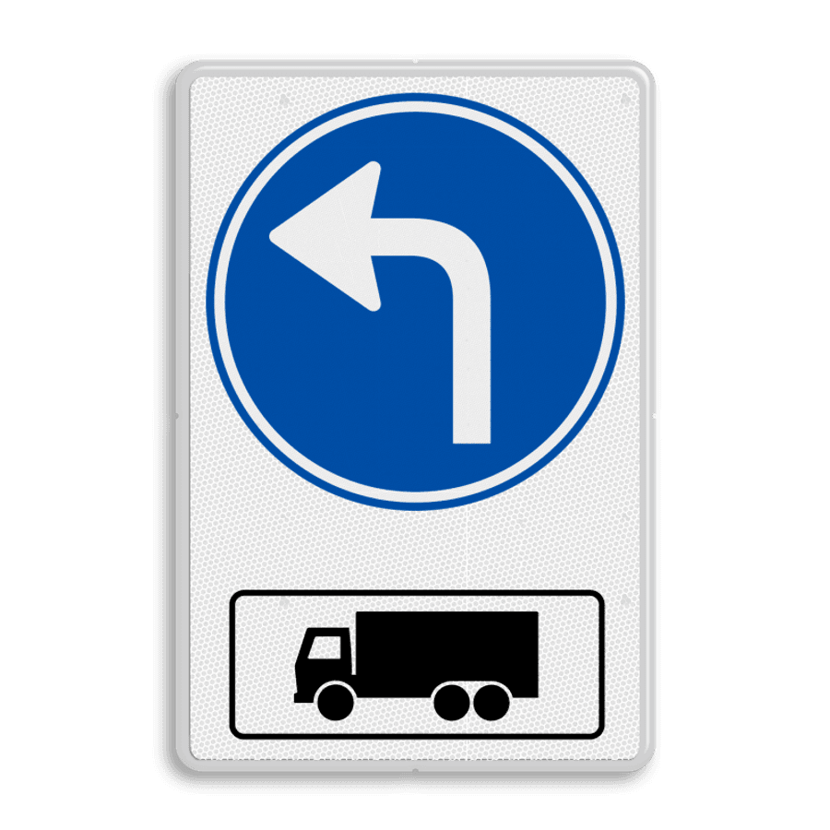
Legenda
Verplichte rijrichting vrachtwagens
In te stellen inrijverbod vrachtwagens
Reeds bestaand inrijverbod vrachtwagens
Plaatsen bord “verboden in te rijden
voor vrachtwagens”
Plaatsen bord “verboden in te rijden
voor vrachtwagens” en onderbord
“uitgezonderd bestemmingsverkeer”
Plaatsen bord “verplichte rijrichting” en
onderbord “geldt alleen voor vrachtwagens”
Plaatsen bord “verplichte rijrichting”,
onderbord “geldt alleen voor vrachtwagens”
en onderbord “uitgezonderd bestemmings-
verkeer”
Inrijverbod vrachtwagens Industrielaan
Huidige situatie Nieuwe situatie
Er komt een inrijverbod voor vrachtwagens op de Industrielaan tussen ‘t Zwarte Land en de Glashorst.
Vrachtwagens met een bestemming op de Industrielaan kan deze weg nog oprijden vanaf de kruising met Glashorst.
Vanaf de kruising met ‘t Zwarte Land mogen vrachtwagens niet meer de Industrielaan oprijden, ook niet als zij hier hun bestemming hebben. Zij kunnen omrijden via de N224 en de Stationsweg of via ‘t Zwarte Land en Glashorst.
Door het inrijverbod zal het aandeel vrachtwagens op de Industrielaan afnemen en de leefbaarheid vergroot worden.

Slide 15
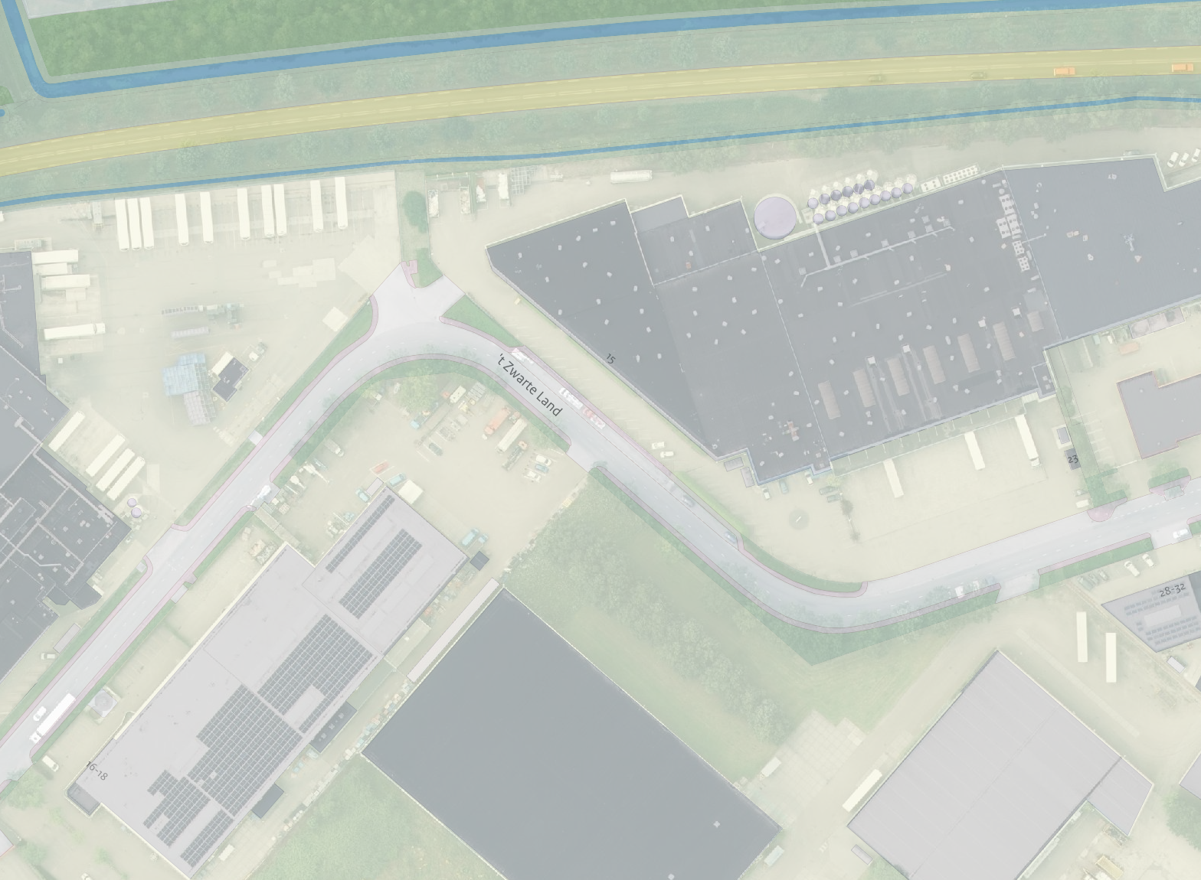
Parkeren ‘t Zwarte Land
Huidige situatie Nieuwe situatie
Op ‘t Zwarte Land staan vaak vrachtwagens en trailers geparkeerd. Dit maakt de weg onoverzichtelijk en kan gevaarlijke situaties opleveren. Ook kunnen de losse trailers het wegdek beschadigen.

Slide 16
Legenda
Instellen parkeerverbod door aanbrengen
gele onderbroken streep
Nieuw aan te brengen parkeervakken
Parkeren ‘t Zwarte Land
Huidige situatie Nieuwe situatie
Op ‘t Zwarte Land maken we nieuwe parkeervakken. Deze voeren we uit in beton zodat ook losse trailers hier zonder schade aan het wegdek te maken kunnen staan.
Doordat er parkeervakken zijn hoeven vrachtwagens en trailers niet meer op de weg te parkeren. Op een stuk van de weg stellen we een parkeerverbod in om de weg veilig en overzichtelijk te houden.

